Slide 1

Uma implementação de elementos Finitos para Matrizes esparsas utilizando GPU e opencl
FRANCISCO PAULO DE ABOIM

Slide 2
Motivação
Mercado emergente e em crescimento
Tendência para o multicore em vários segmentos (embedded, mobile, PC..)
Não há previsão para “retornar” ao modelo antigo já que as forças que levaram ao surgimento do modelo continuam ativas e se fortalecendo
Mesmo que bibliotecas forneçam abstrações para facilitar a tarefa de programar para o modelo massivo/multicore na área de HPC frequentemente é necessário uma implementação customizada para extrair um diferencial de performance ou para criar algo novo
OpenCL é uma biblioteca que suporta multiplos tipos de processadores e pode ser portada para outros sistemas. Atualmente existem implementações de OpenCL disponibilizadas pela: AMD, Nvidia, Apple, IBM, Intel.. Com outras empresas como a ARM e Samsung (já é possivel programar para o Nexus 10 e Samsung Exynos 5 dev-board de modo “não oficial”)

Slide 3
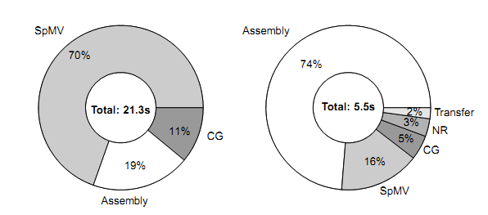
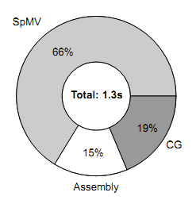
Motivação (cont.)
Para problemas de elementos finitos, houve um crescimento grande nas pesquisas de formatos de matriz esparsa mais adequandos para estas arquiteturas
Ganhos substanciais foram relatados para solvers iterativos com matrizes esparsas (Mv) (Garland, Vásquez, etc.), de grande importância para problemas de elementos finitos
Importância relativa da fase de assembly ficou maior, dada a maior participação no tempo computational (Cecka et al.)

Slide 4
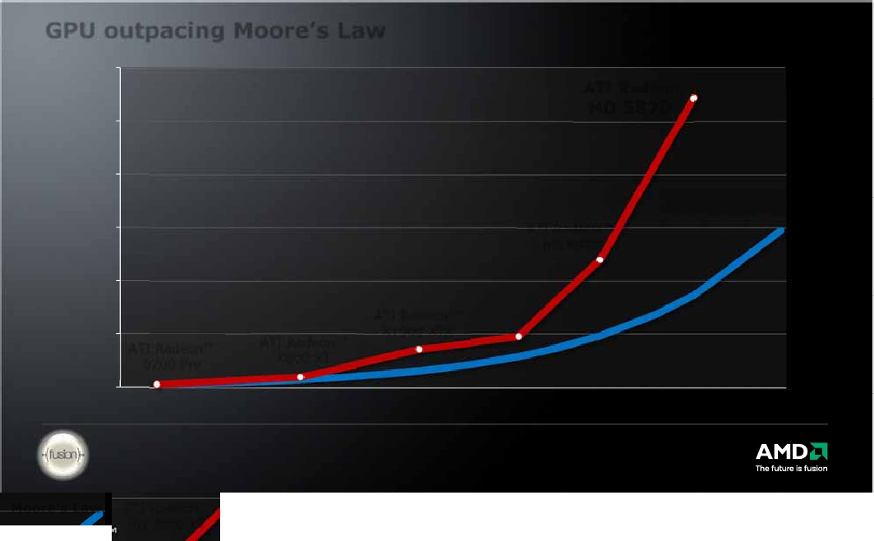
A lei de Moore e GPUs
“CPU scaling predicted by Moore’s Law is now dead” – Nvidia VP
Numero de transistores duplica a cada 2 anos
Clock speed estão aproximadamente estacionados!
Instructions per clock atingiu seu máximo (0,5 inst./clock)
Solução: mais cores em cada processador!
AMD GPUs
Moore’s Law (CPUs)
Notes:
Moore’s Law, Memory wall, Clock wall, Instruction Wall

Slide 5
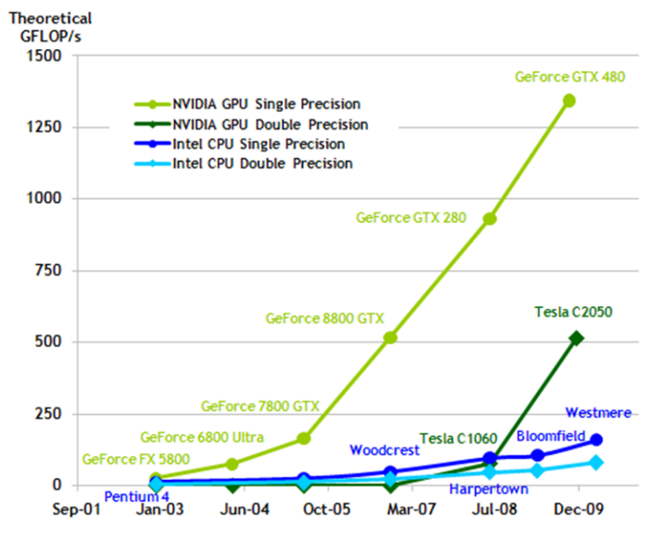
A lei de Moore e GPUs
AMD GPUs
Moore’s Law (CPUs)
Notes:
Cypress low-level GPU architecture

Slide 6
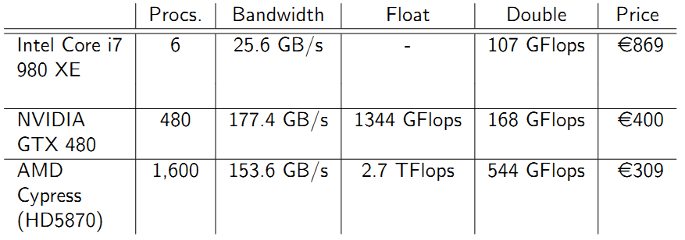
Hardware “atual”
Peak Performance

Slide 7
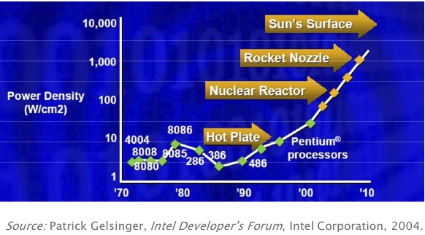
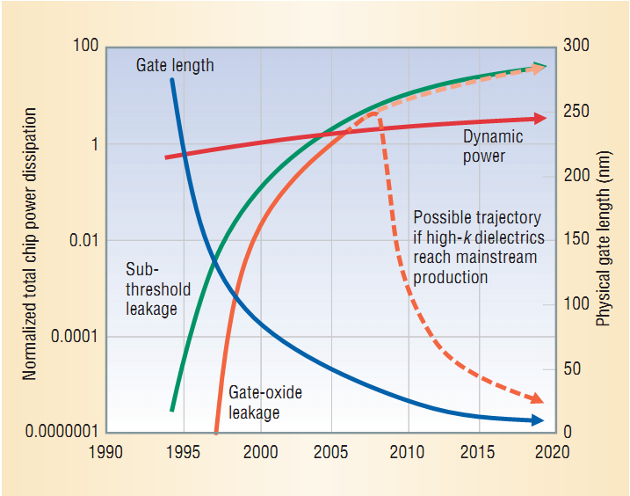
Densidade de energia
Um gate de 22nm tem mais ou menos 74 átomos de silício de largura
Por causa do fenômeno de tunnelamento quântico “leakage” se tornou um dos maiores limitadores de ganhos para processadores em geral
Alem de tudo diminui drasticamente a eficiência dos processadores gerando calor ao invez de computar

Slide 8
Fatores que levaram ao surgimento de GPGPU
Mercado de jogos altamente competitivo
Necessidade de processar mais pixels e triângulos com o aumento da complexidade dos modelos
Advento de shaders programáveis assim como o da USA (Unified Shader Architecture)
GLSL GPU computing utilizado para problemas fora do domínio da computação gráfica
Descolamento da capacidade de processamento em relação a CPUs
Notes:
What lead to current GPU performance

Slide 9
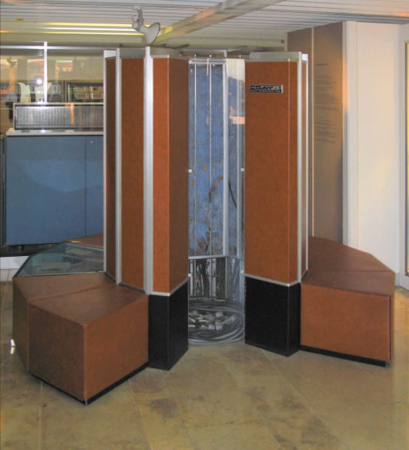
Vector Processor Architecture
SIMD – Single Instruction Multiple Data
Data parallelism(SIMD) x Task Parallelism(SPMD)
Mesma instrução executada para um vetor de dados
Programa é executado em lockstep
Similaridades com os conjuntos de instruções SSE/SSE2/MMX/AVX
CELL BE – one scalar and eight vector processors
Source: Wikipedia
Notes:
History of vector processors

Slide 10
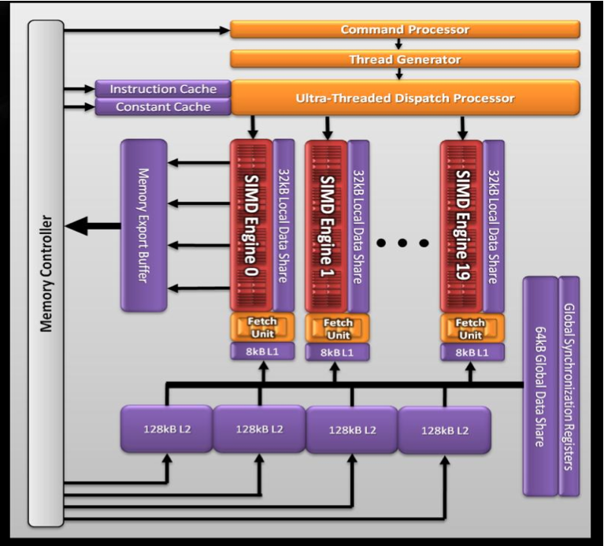
Arquitetura de Hardware AMD Radeon 5870
AMD 5870 ( Cypress Core ):
20 SIMD engines
16 SIMD units per core
5 multiply-adds per functional unit (VLIW processing)
2.72 Teraflops Single Precision
544 Gigaflops Double Precision
Source: Introductory OpenCL SAAHPC2010, Benedict R. Gaster
Notes:
Cypress low-level GPU architecture

Slide 11
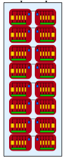
SIMD Engine
Um Compute Unit
A SIMD engine consists of a set of “Stream Cores”
Um “Processing Element” contem 5 ALUs
Pode se designar a execução de até 5 operações escalares por VLIW
Special Function Unit = ALU + Transcendental Functions
Processing Elements do mesmo Compute Unit executam a mesma VLIW
O bloco de work-items que são executados juntos é denominado um wavefront.
Um wavefront é 64 work-items na Radeon 5870
Processing Element(Stream Core)
Instruction and Control Flow
Special Function
Unit
Branch
Execution Unit
ALUs
General Purpose Registers
Notes:
SIMD engine discussion

Slide 12
Modelo de Execução SIMT
SIMD pode ser combinado com pipelining:
ALUs executam a mesma instrução
Enquanto uma ALU está ocupado executando os outros “threads” fazem operações de memória
Nesse caso, para cada Compute Unit tem 16 Processing Elements. Como cada VLIW encaminha a execução de uma instrução por 4 cíclos um wavefront tem que ter 4 * 16 = 64 para estar completamente preenchido.
SIMD Width
Latency
hiding
Add
Mul
Add
Mul
Add
Mul
Add
Mul
Add
Mul
Add
Mul
Add
Mul
Add
Mul
…
Add
Mul
Add
Mul
Add
Mul
Add
Mul
Add
Mul
Add
Mul
Add
Mul
Add
Mul
Add
Mul
Add
Mul
Add
Mul
Wavefront
Add
Mul
Add
Mul
Add
Mul
Add
Mul
Add
Mul
Add
Mul
Add
Mul
Add
Mul
Add
Mul
Add
Mul
Add
Mul
Add
Mul
Add
Mul
Cycle
1 | 2 | 3 | 4 | 5 | 6 | 7 | 8 | 9
…
Notes:
The SIMT Execution mode which shows how different threads execute the same instruction

Slide 13
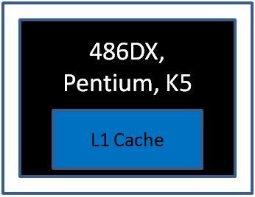
Memória Cache
Enquanto clocks aumentaram significativamente nos últimos 20 anos, a velocidade de acesso à memória relativamente pouco nesse mesmo período.
Memórias mais rápidas existem mas o custo é alto
Com o chip intel 386, cache foi introduzido como um adicional á placa-mãe
Desde o 486 se tornou uma constante no próprio chip e adquiriu mais níveis com o passar do tempo
Notes:
Memory caches and the advent of hierarchical memory

Slide 14
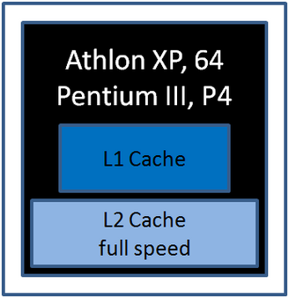
Memória Cache
Enquanto clocks aumentaram significativamente nos últimos 20 anos, a velocidade de acesso à memória relativamente pouco nesse mesmo período.
Memórias mais rápidas existem mas o custo é alto
Com o chip intel 386, cache foi introduzido como um adicional á placa-mãe
Desde o 486 se tornou uma constante no próprio chip e adquiriu mais níveis com o passar do tempo
Notes:
Memory caches and the advent of hierarchical memory

Slide 15
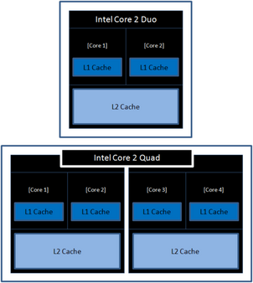
Memória Cache
Enquanto clocks aumentaram significativamente nos últimos 20 anos, a velocidade de acesso à memória relativamente pouco nesse mesmo período.
Memórias mais rápidas existem mas o custo é alto
Com o chip intel 386, cache foi introduzido como um adicional á placa-mãe
Desde o 486 se tornou uma constante no próprio chip e adquiriu mais níveis com o passar do tempo
Notes:
Memory caches and the advent of hierarchical memory

Slide 16
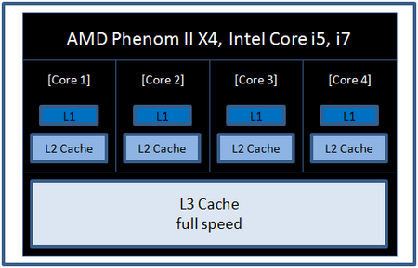
Memória Cache
Enquanto clocks aumentaram significativamente nos últimos 20 anos, a velocidade de acesso à memória relativamente pouco nesse mesmo período.
Memórias mais rápidas existem mas o custo é alto
Com o chip intel 386, cache foi introduzido como um adicional á placa-mãe
Desde o 486 se tornou uma constante no próprio chip e adquiriu mais níveis com o passar do tempo
Notes:
Memory caches and the advent of hierarchical memory

Slide 17
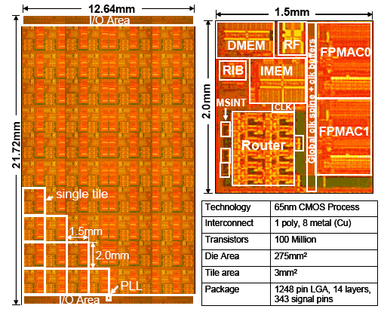
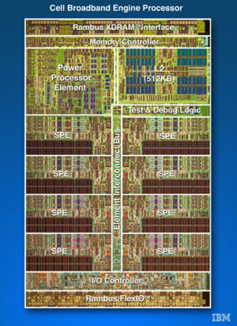
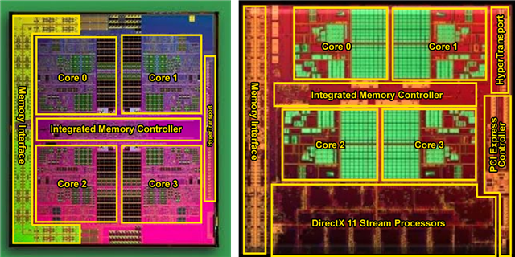
OpenCL
É um padrão definido por um grupo composto por grandes empresas do mercado de semicondutores (AMD, Intel, Apple, Nvidia, IBM…)
Plataforma de programação “heterogênea” que não é limitada a GPUs mas também inclui CPUs, DSP, “Aceleradores” (i.e. IBM CELL)
Possui diretivas de sincronização e expõe as hierarquias de memória para dar ao programador mais controle sobre a execução
Notes:
CELL-BE, intel 80 processor research project, llhano APU

Slide 18
Prós/Contras de portar código para OpenCL
Pros
Cons
Performance potencial maior por $ gasto
Melhor eficiência energética – Ecologicamente correto e menor custo de operação (GPUs)
Expõe a arquitetura de memória que implica em mais controle e, consequentemente, maior ganho potencial
Portabilidade para plataformas heterogêneas
Mais fácil que IL
Mais tempo necessário para programar and (muito mais) para debuggar
Tecnologia relativamente nova e não está bem estabelecida
Código é mais difícil de manter
Custos de manutenção de código são maiores
Generalidade da plataforma têm um custo
Notes:
Cypress low-level GPU architecture

Slide 19
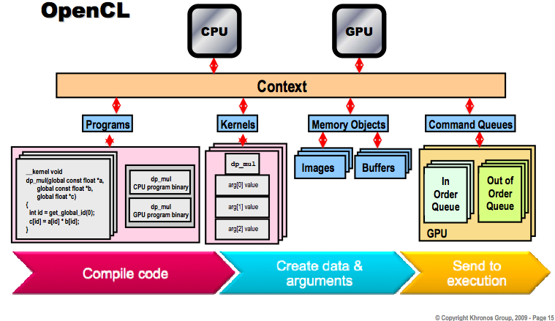
Big Picture

Slide 20
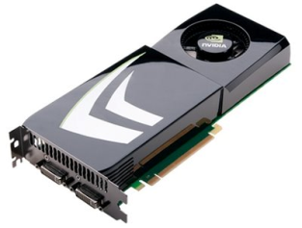
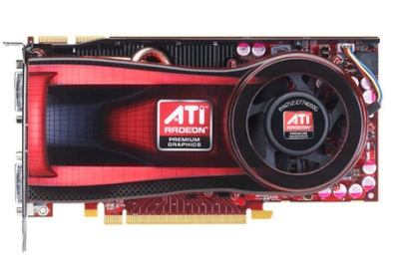
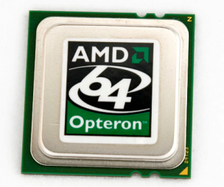
OpenCL Compilation System
LLVM - Low Level Virtual Machine
Kernels compilados para LLVM IR
Compilador opensource
Independente de plataforma, SO
Mulitplos backends
http://llvm.org
OpenCL Compute Program
LLVM Front-end
LLVM IR
Nvidia PTX
AMD CAL IL
x86
Notes:
Explains how platform agnostic OpenCL code is mapped to a device specific Instruction Set Architecture.

Slide 21
Modelo de Memória do OpenCL
Um subconjunto da memória do hardware é exposto pelo OpenCL
Local Data Share (LDS)
Pode-se compartilhar memória local entre “threads” de um mesmo workgroup
Maior velocidade de acesso e largura de banda
Cada workitem tambem possui “registers” que são chamados de private memory
Memória Constante
Leitura é cached.
Memória Global
Similar à memoria RAM
Private
Memory
Private
Memory
Private
Memory
Private
Memory
Workitem 1
Workitem 1
Workitem 1
Workitem 1
Compute Unit 1
Compute Unit N
Local Memory
Local Memory
Global / Constant Memory Data Cache
Compute Device
Global Memory
Compute Device Memory
Notes:
The mapping of the AMD GPU memory components to the OpenCL terminology.
Architecturally this is similar for AMD and Nvidia except that each ones have their own vendor specific names
Similar types of memory are mapped to local memory for both AMD and Nvidia

Slide 22
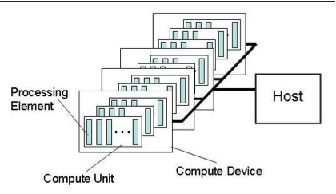
Plataforma AMD e OpenCL
Cada work-item é executado em um processing element
Múltiplos work-groups são executados em um mesmo compute unit
Um workgroup consiste de um ou mais wavefronts
Computes units operam de forma independente
Notes:
We converge back to the OpenCL terminology to understand how the AMD GPU maps onto the OpenCL processing elements

Slide 23
O Kernel Ideal
Dada a discussão do hardware das GPUs, um kernel idealmente teria essas propriedades:
Milhares de pedações independades de computação
Utiliza todos os Compute Units disponíveis
Permite pipelining para diminuir a latência de acesso à memória
Não há divergência entre execuções
Permite maior eficiência na execução de kernels
Alta intensidade aritmética
A razão entre operações aritméticas e acessos a memória é alta
O problema não fica limitado ao tempo de acesso à memória
Notes:
Discusses an optimal kernel to show how irrespective of the different underlying architecture, an optimum program for both AMD and Nvidia would have similar characteristics

Slide 24
Estrutura dos threads
Programas massivamente paralelos são normalmente escritos para que cada thread calcule um pedaço do problema:
Para a adição de dois vetores, cada threads pode por exemplo operar sobro um índice dos vetores gerando uma soma por thread
Para imagens poderiamos adotar uma representação bidimensional dos threads para melhor representar os dados

Slide 25
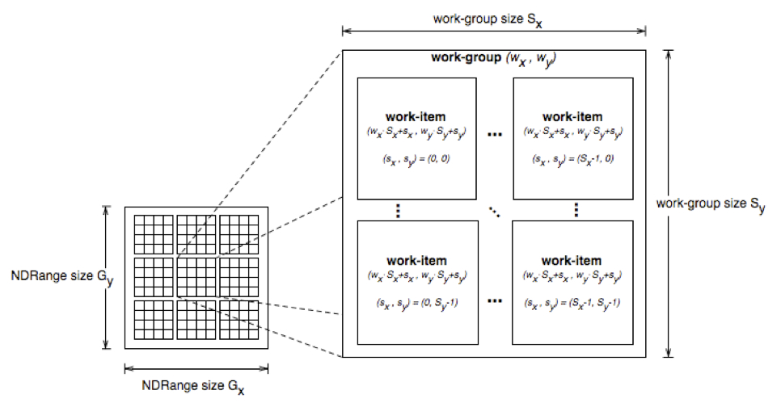
Thread Structure
Work-items podem ser identificados por:
Uma id global (unico dentro do espaço adotado)
Um id do workgroup assim como um id do workitem dentro do workgroup

Slide 26
Exemplo de Kernel
Kernel de addição de dois vetores:
__kernel
void vecadd(__global int* A,
__global int* B,
__global int* C) {
int tid = get_global_id(0);
C[tid] = A[tid] + B[tid];
}

Slide 27
Threads
Soma de dois vetores
2 input buffers (A, B) e1 output buffer (C) are são necessários
Array Indices
Vector Addition:
0 | 1 | 2 | 3 | 4 | 5 | 6 | 7 | 8 | 9 | 10 | 1 1 | 12 | 13 | 14 | 15
A
+
B
=
C

Slide 28
Threads
Estrutura unidimensional de threads para representar o problema
Um workitem por índice
Thread IDs
Thread structure:
0
1
2
3
4
5
6
7
8
9
10
11
12
13
14
15
Vector Addition:
0 | 1 | 2 | 3 | 4 | 5 | 6 | 7 | 8 | 9 | 10 | 11 | 12 | 13 | 14 | 15
A
+
B
=
C

Slide 29
Threads
Cada thread faz a soma dos índices correspondentes
Thread structure:
0
1
2
3
4
5
6
7
8
9
10
11
12
13
14
15
Vector Addition:
0 | 1 | 2 | 3 | 4 | 5 | 6 | 7 | 8 | 9 | 10 | 11 | 12 | 13 | 14 | 15
A
+
B
=
C

Slide 30
Matrizes Esparsas
Predomínio de 0s na matriz, usando matrizes densas o custo de armazenamento varia com a dimensão n da matriz ao quadrado
Guardando somento os valores que são diferentes de zero guardamos menos informação além desses fatores crescerem em uma magnitude menor que a dimensão da matriz para vários problemas
Forma de indexar e guardar esses dados influencia diretamente na execução de várias operações utilizando essas matrizes
Dependendo do problema, de onde são os gargalos e de como os algoritmos acessam esses dados, diferentes formatos podem ser a melhor solução
Formatos que favorecem a rápida execução de operações de multiplicação de matriz por vetor são os melhores para solvers iterativos
Nos programas onde são empregados solvers iterativos eles são, de modo geral, os algoritmos mais intensivos computacionalmente

Slide 31
Matrizes Esparsas
Não há um consenso sobre qual é o formato predominante, muitos formatos antigos ainda são empregados
Dos formatos mais utilizados, o compressed sparse row é um dos mais utilizados e citados
Em para problemas de estruturas utilizando elementos finitos, a banda regular gerada na matriz esparsa levou ao modelo que guarda as diagonais da matriz
Para processadores vetoriais da década de 70 foi criado o formato Ellpack,

Slide 32
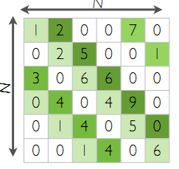
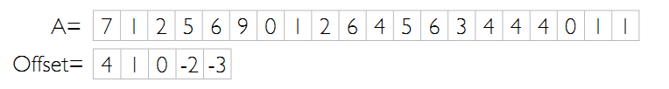
Compressed Diagonal
(Wafai)
Somente diagonais com não-zeros são guardadas
As diagonais mais para cima da diagonal principal são guardadas primeiro
Tente prever seria para ler a linha 1
Não é ideal para GPUs (ou CPUs)

Slide 33
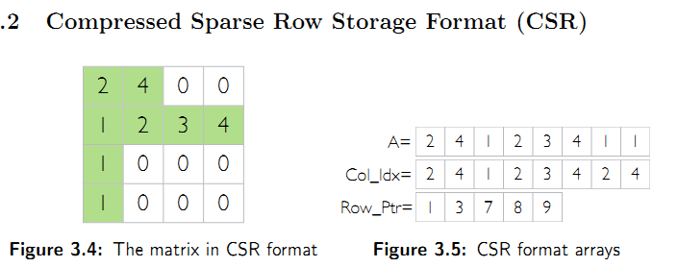
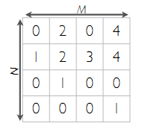
Compressed Sparse Row
(Wafai)
Zeros são removidos e os valores deslocados para a esquerda
As linhas são guardadas uma seguida da outra em um vetor em seções contíguas de memória
É necessário consultar o Row_Ptr antes de ler uma linha da matriz para descobrir o número de “não-zeros” e o índice de onde os dados estão

Slide 34
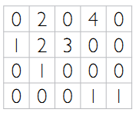
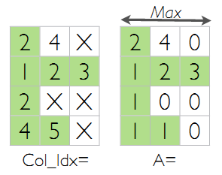
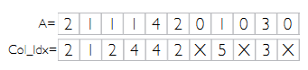
Ellpack
(Wafai)
Zeros são removidos e os valores deslocados para a esquerda e a linha com o maior número de elementos diferentes de zero determina a largura da “matriz” resultante
As linhas são guardadas em um vetor em seções contíguas de memória, para o formato Ellpack tradicional são “padded” com zeros à direita
Maior regularidade no acesso à memória para operações de multiplicação de matriz por vetor

Slide 35
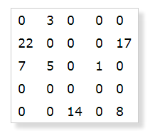
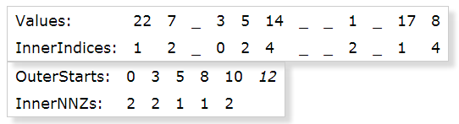
Eigen
(eigen.tuxfamily.org)
“(…) variant of the widely-used Compressed Column (or Row) Storage scheme. It consists of four compact arrays:
Values: stores the coefficient values of the non-zeros.
InnerIndices: stores the row (resp. column) indices of the non-zeros.
OuterStarts: stores for each column (resp. row) the index of the first non-zero in the previous two arrays.
InnerNNZs: stores the number of non-zeros of each column (resp. row). The word inner refers to an innervector that is a column for a column-major matrix, or a row for a row-major matrix. The word outer refers to the other direction.
Utiliza alguma forma de inserir espaços para diminuir o número de realocações

Slide 36
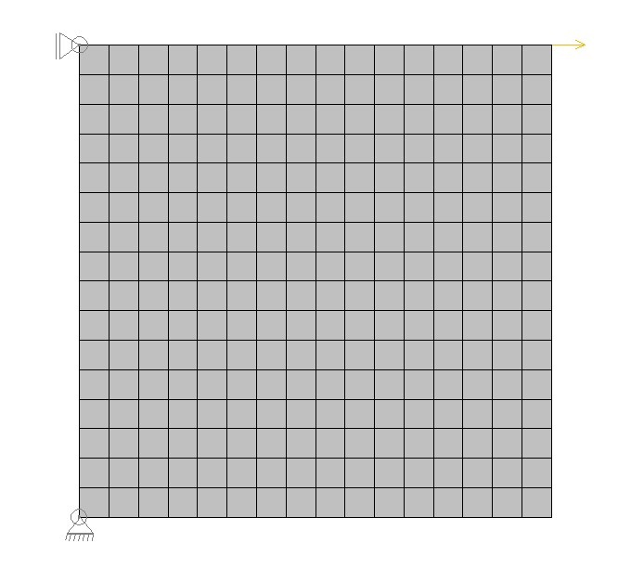
Modelo de Elementos Finitos
Malha 2D gerada no MTool

Slide 37
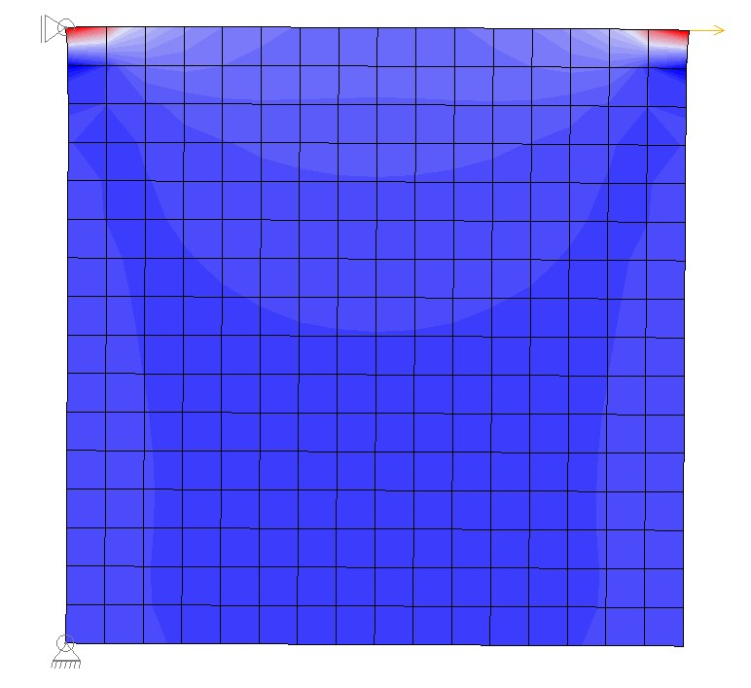
Modelo de Elementos Finitos
Malha 2D gerada no MTool

Slide 38
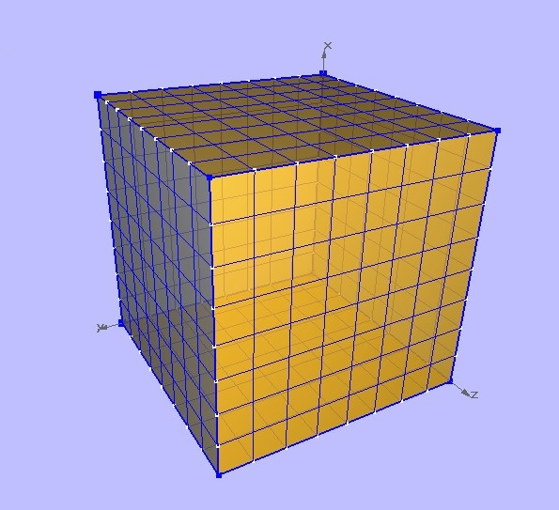
Modelo de Elementos Finitos
Malha 3D gerada no Sigma3D

Slide 39
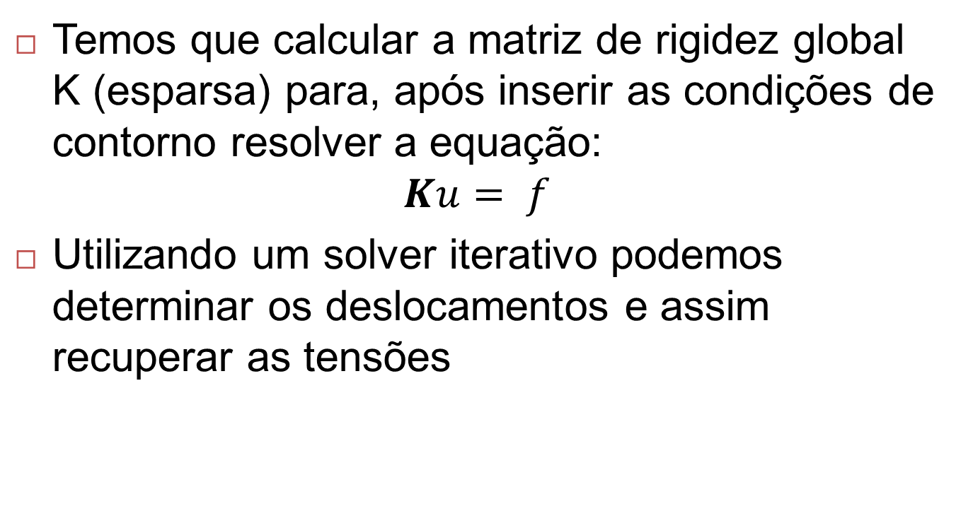
Método dos Elementos Finitos
Temos que calcular a matriz de rigidez global K (esparsa) para, após inserir as condições de contorno resolver a equação:
$$Ku= f$$
Utilizando um solver iterativo podemos determinar os deslocamentos e assim recuperar as tensões

Slide 40
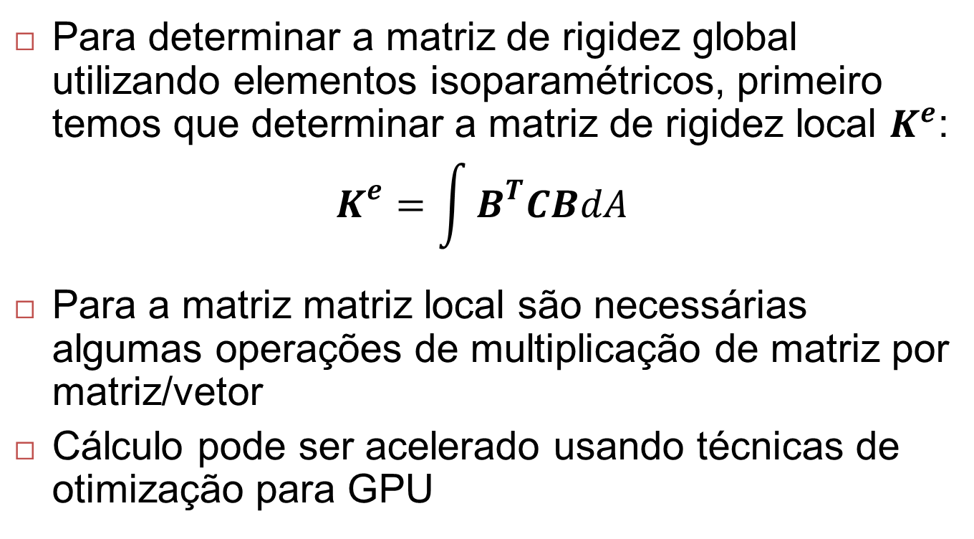
Matriz de Rigidez Global
Para determinar a matriz de rigidez global utilizando elementos isoparamétricos, primeiro temos que determinar a matriz de rigidez local $K^{e}$:
$$K^{e}=\int{B^{T}CBdA}$$
Para a matriz matriz local são necessárias algumas operações de multiplicação de matriz por matriz/vetor
Cálculo pode ser acelerado usando técnicas de otimização para GPU

Slide 41
Assembly da Matriz de Rigidez
Após calcular a matriz de rigidez local é necessário adicionar as contribuições de cada grau de liberdade na matriz de rigidez global
Elementos que estão juntos compartilham um grau de liberdade e por isso podem ocorrer “race conditions” se o assembly for feito por elemento, e em paralelo
Uma solução é utilizar graph coloring

Slide 42

Graph Coloring

Slide 43
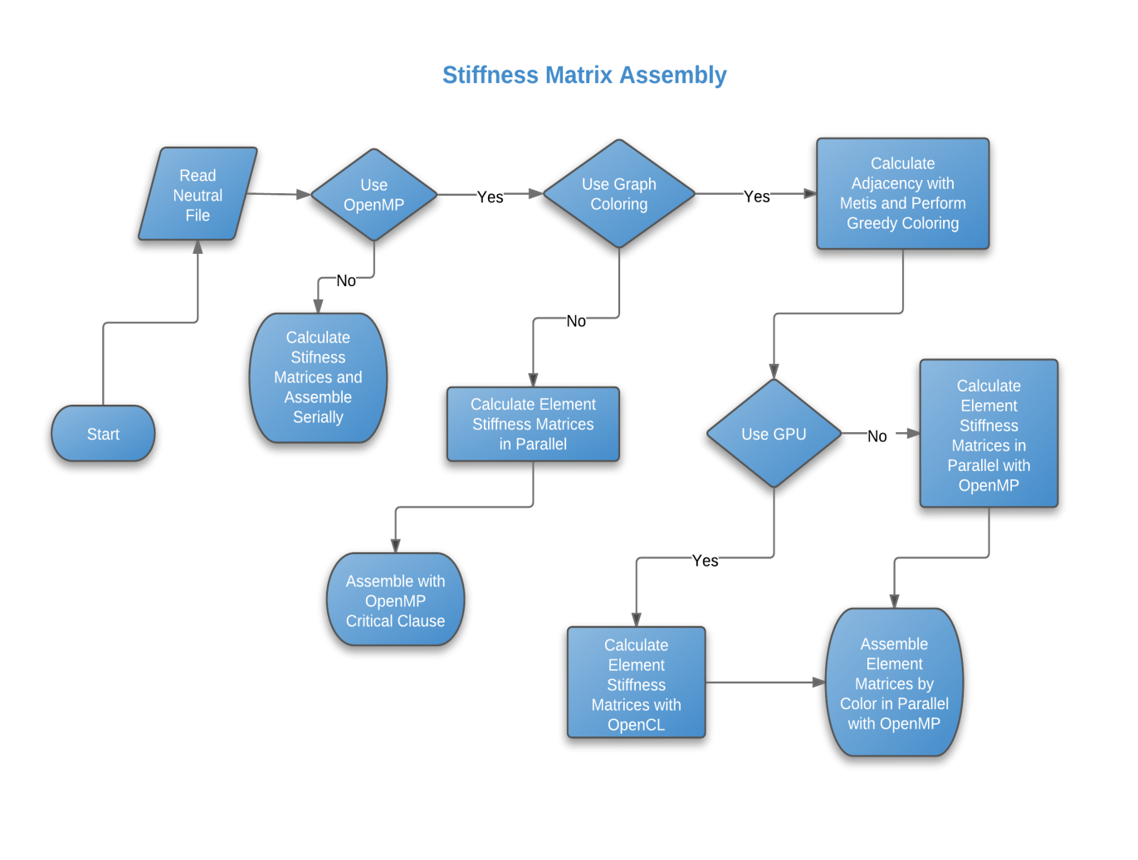
Assembly Flowchart

Slide 44
Assembly com OpenMP
Elementos são calculados em paralelo mas o assembly em si (scattering) é feito com a diretiva critical do OpenMP para garantir que somente um thread está acessando a matriz
Com graph coloring podemos garantir o acesso independente de cada linha e assim eliminar “race conditions” ao adicionar as matrizes de rigidez locais
Cuidados necessários para a reallocação dinâmica de memória

Slide 45
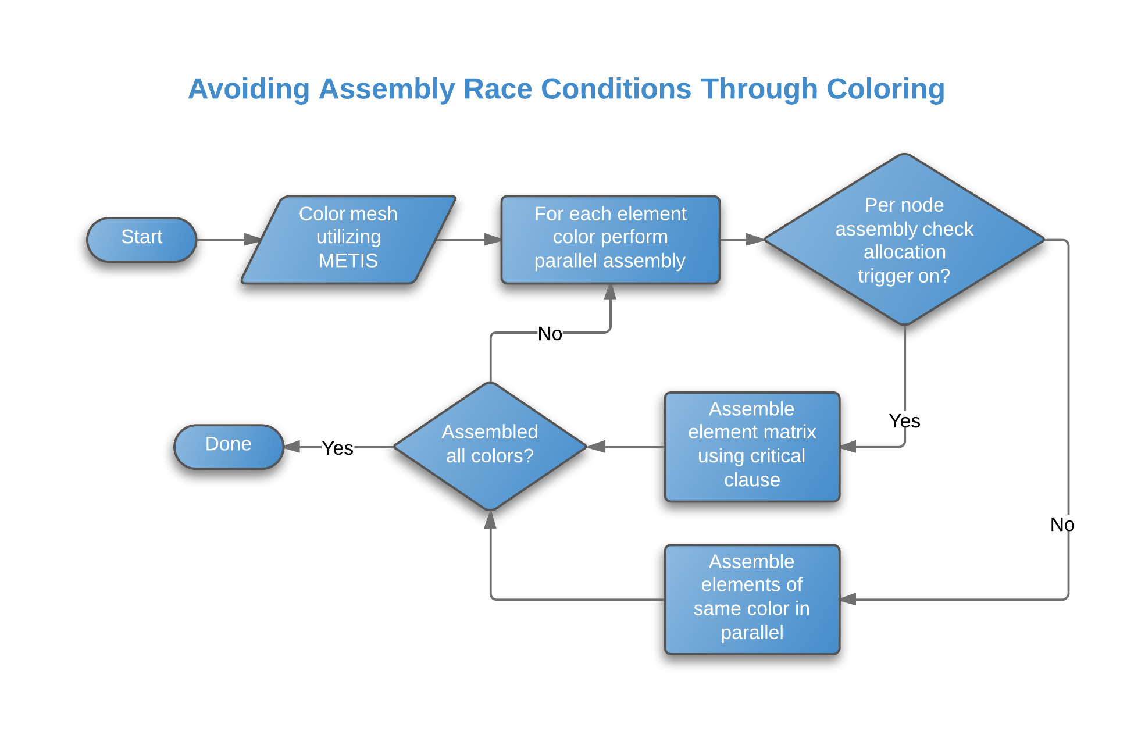
Assembly Flowchart

Slide 46
Técnicas de otimização para GPU
É possível ajudar o compilador separando operações de load e store (leitura e gravação)
Utilizar tipos vetoriais (e.g. float4) de OpenCL e operações vetoriais é possível atingir paralelismo a nível do workitem (procesing element)
Utilizar memória local para fazer reduções em paralelo
Fazer loads/stores colaborativos e, preferencialmente, alinhados
Utilizar memória private sem utilizar scratchpad memory

Slide 47
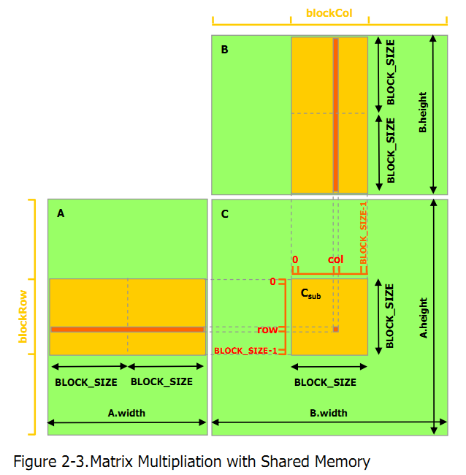
Técnicas de otimização para GPU
Divisão do domínio de formas diferentes gera meios diferentes de acesso à memória que podem melhorar a performance
Padrão recorrente para representações bidimensionais é utilizar tiling/blocking:
(Nvidia)

Slide 48
Resultados
Sistema usado: AMD Phenom II X4 945@3.01Ghz 4Gb RAM; AMD Radeon 5870 HD GPU
Base para o speedup para todos os gráficos é considerada como o tempo de execução sem graph coloring de um único thread no formato especificado

Slide 49
Resultados Radeon 5870

Slide 50
Resultados Radeon 5870

Slide 51
Resultados Radeon 5870

Slide 52
Resultados Radeon 5870

Slide 53
Resultados Radeon 5870

Slide 54
Resultados Radeon 5870

Slide 55
Conclusões
Utilizando OpenMP pode-se tirar proveito de ganhos significativos sem ter que fazer grandes modificações no código
Em contrapartida, utilizando GPUs e OpenCL os ganhos são maiores mas com uma maior complexidade e um cresimento da base do código
Para se obter o melhor ganho possível é preciso conhecer o hardware sobre o qual se está otimizando. Microbenching e/ou heuristicas baseadas em querys de OpenCL podem ser uma solução.
Ainda há bastante pesquisa na área de formatos de matrizes esparsas otimizadas para GPUs e ganhos maiores ainda são possíveis

Slide 56
Conclusões
Dentro da parte do assembly, utilizar graph coloring é uma estratégia barata e que fornece resultados significativos
Formato Ellpack também tem bons ganhos na fase de assembly
Elementos com mais graus de liberdade são os que tiveram maiores ganhos por conta da maior banda da matriz de rigidez
Estes elementos também tem maior potencial de ganhos com a utilização de solvers iterativos para GPUs

Slide 57
Obrigado!
Perguntas?

